Slide 1
Устный счет в 5 кл.
Презентация учителя математики
МБОУ Рождественская СОШ Комаровой Е.В

Slide 2
18,03
+12,07
-1,03
:0,3
30,1
17
60,1
х 0,3
х 0,1
: 10
9,03
1,7
6,01
- 3
+4,9
+0,02
Х
5
=
6,03
+
6,6
-
6,03

Slide 3
Х
5
=
6,03
+
6,6
-
6,03
33
0,33
3,3

Slide 4
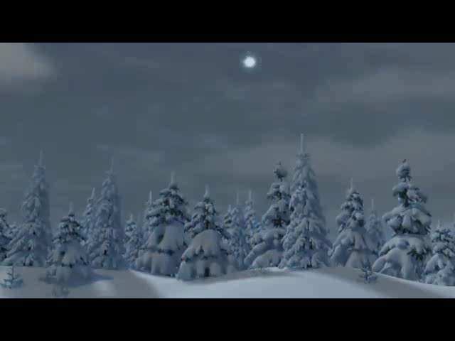

Slide 5
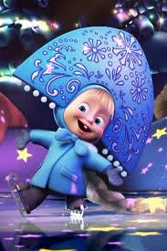
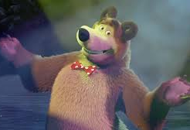
3
4
4
5
4
6
6
2
4

Slide 7
Среднее арифметическое

Slide 8
Среднее арифметическое
ЧТО?
КАК?
ГДЕ?
Что такое среднее
арифметическое?
Как находить среднее
арифметическое.
Где применить среднее
арифметическое.

Slide 9
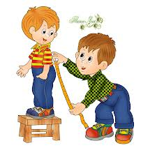
Задание

Slide 10
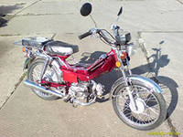
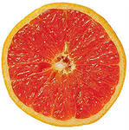
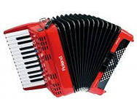
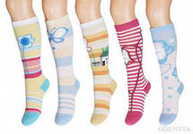
велосипед
мопед
мотоцикл
апельсин
грейпфрут
лимон
холодильник
кондиционер
вентилятор
пианино
аккордеон
баян
носок
гольф
чулок

Slide 11
Физкультминутка
Дружно с вами мы считали и про числа рассуждали.
А теперь мы дружно встали, свои косточки размяли.
На счет раз кулак сожмем, на счет два в локтях прижмем.
На счет три прижмем к плечам, на четыре – к небесам.
Хорошо прогнулись, и друг другу улыбнулись.
Про пятерку не забудем – добрыми всегда мы будем.
На счет шесть прошу всех сесть.
Числа, я, и вы, друзья, вместе дружная семья.

Slide 12
1.Ежедневно зарплата рабочего в течение пяти дней была:
660 руб.,
725 руб.,
690 руб.,
710 руб.,
645 руб.
Какова средняя зарплата рабочего за один день?
Решение
(660+725+690+710+645):5=686(руб.)

Slide 13
10,8 км
9,4 км
9,2 км
2.За первый час лыжник прошёл 10,8 км, за второй 9,4 км и за третий 9,2 км. Сколько километров в среднем в час проходил лыжник?
Решение
(10,8+9,4+9,2):3=9,8(км.)

Slide 14
1: Используя результаты измерения температуры воздуха в течение трёх дней, выяснить, какой день был самым теплым?
Время | 21.04.13 | 22.04.13 | 23.04.13
7.00 | 12^{о} | 13^{о} | 11^{о}
12.00 | 19^{о} | 19^{о} | 20^{о}
15.00 | 22^{о} | 21^{о} | 23^{о}
18.00 | 17^{о} | 16^{о} | 18^{о}
21.00 | 11^{о} | 10^{о} | 12^{о}

Slide 15
Результаты вычислений
Время | 21.04.13 | 22.04.13 | 23.04.13
7.00 | 12^{о} | 13^{о} | 11^{о}
12.00 | 19^{о} | 19^{о} | 20^{о}
15.00 | 22^{о} | 21^{о} | 23^{о}
18.00 | 17^{о} | 16^{о} | 18^{о}
21.00 | 11^{о} | 10^{о} | 12^{о}
Средняя температура | 16,2^{о} | 15,8^{о} | 16,8^{о}

Slide 16
Тест по теме: «Среднее арифметическое чисел»
Выберите правильный ответ
1. Найдите среднее арифметическое чисел 1,5 и 2,3
а) 1,9 б) 3,8 в) 3
2. Среднее арифметическое чисел 2, 4, 6, и 0 равно:
а) 3 б) 6 в) 4
3. Незнайка по математике получил следующие оценки 5, 3, 1, 4, 4, 1. Найдите среднюю оценку Незнайки.
а) 3 б) 4 в) 5
4. Вини - Пух съел 18 конфет, Пятачок - 9 конфет, Кролик - 3 конфеты. Сколько конфет в среднем съел каждый?
а) 12 б) 5 в) 10
5. Найдите среднее арифметическое чисел: 20,22 и 18,26
а) 23,78 б) 19,24 в) 12,43
1 | 2 | 3 | 4 | 5
а | а | а | в | б

Slide 17
На соревнованиях по фигурному катанию спортсменка проходит в следующий этап, если её средняя оценка не менее 5,1.Участница соревнований получила оценки
5,2; 5,1; 4,7; 5,1; 4,9; 4,9; 5,3; 4,8; 5,0; 5,5. Пройдёт ли участница в следующий этап?

Slide 18
Среднее арифметическое
ЧТО?
КАК?
ГДЕ?
– это частное от деления суммы чисел
на число слагаемых.
Нужно сумму чисел
разделить
на число слагаемых.
Средний балл,
средняя температура,
средняя зарплата и т. д.

Slide 19
Домашнее задание:
№ 1524 (а/б – по вариантам); №1526
Узнать, где в жизни необходимо умение находить среднее арифметическое (подготовить сообщение).
Выяснить, что такое «рейтинг» (подготовить сообщение).

Slide 20
1.На уроке я работал активно / пассивно
2.Своей работой на уроке я доволен / не доволен
3.Урок для меня показался коротким / длинным
4.За урок я устал / не устал
5.Мое настроение стало лучше / стало хуже
6.Материал урока мне понятен / не понятен
полезен / бесполезен
интересен / скучен
7.Домашнее задание мне кажется легким / трудным
интересно / не интересно

